Slide 1
Муниципальное
казенное дошкольное образовательное учреждение
«Центр развития ребенка – детский сад «Звездочка» г. Ленска»
муниципального района «Ленский район» Республики Саха (Якутия)
Немного истории про
детский сад «Звёздочка»

Slide 2
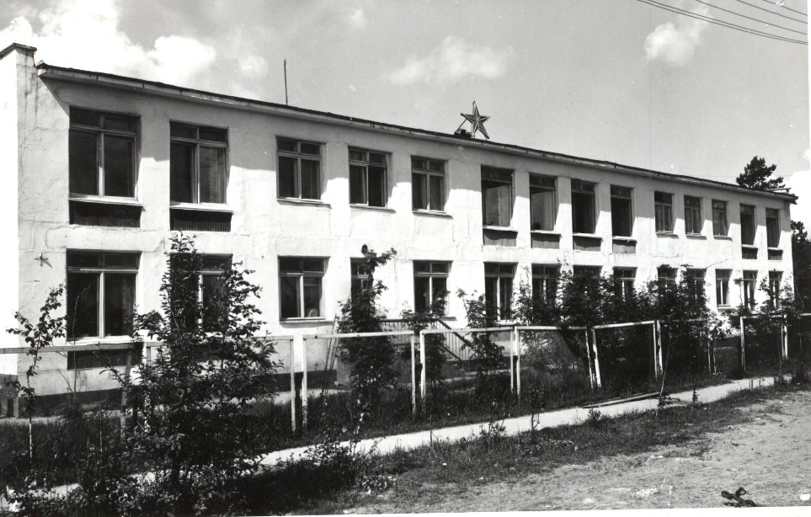
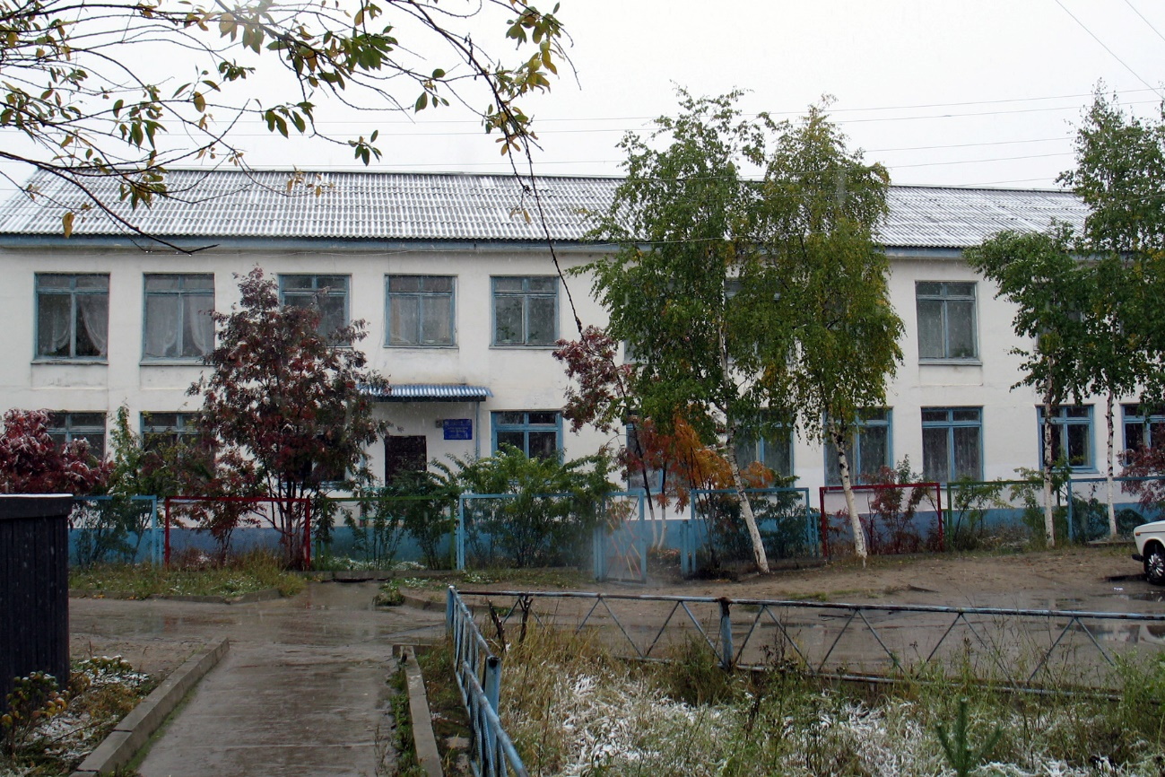
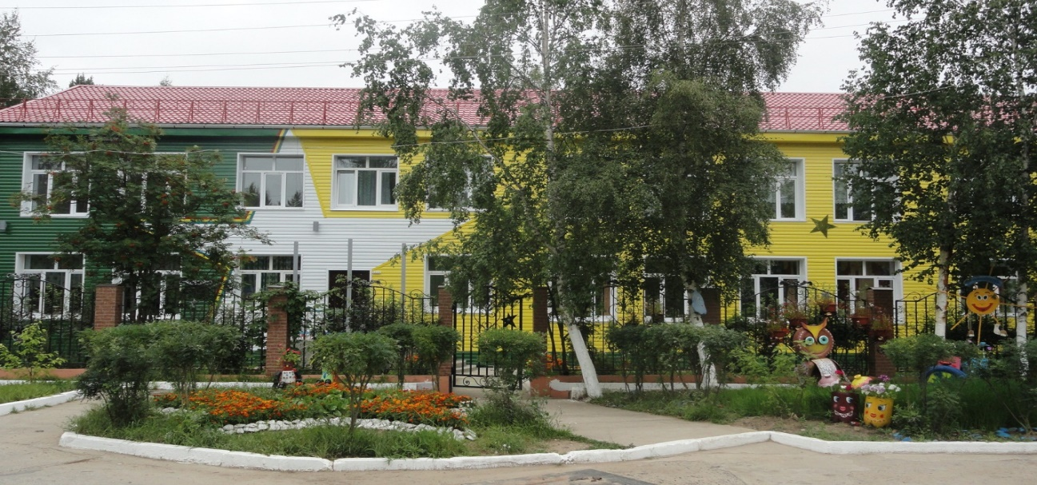
1972 год
Советские 80 годы
Настоящее время
Нам есть чем гордиться, нам есть что беречь…

Slide 3
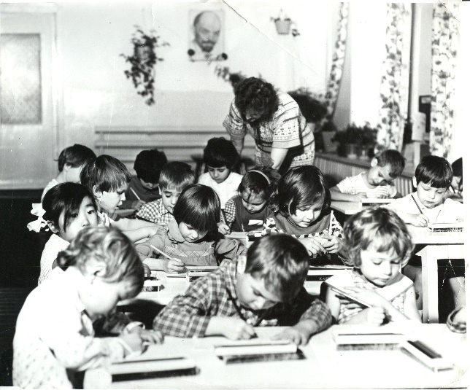
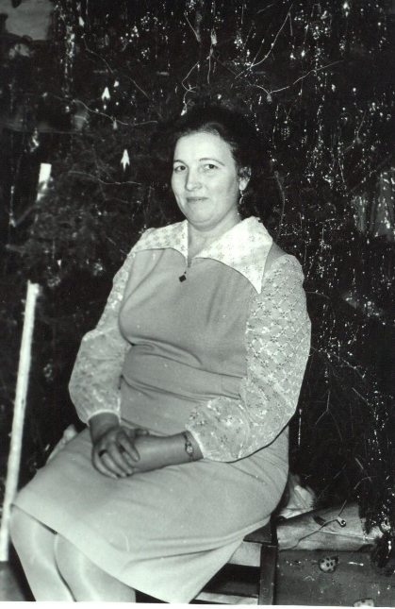
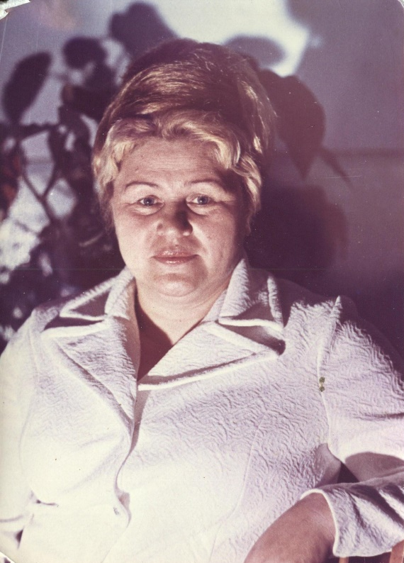
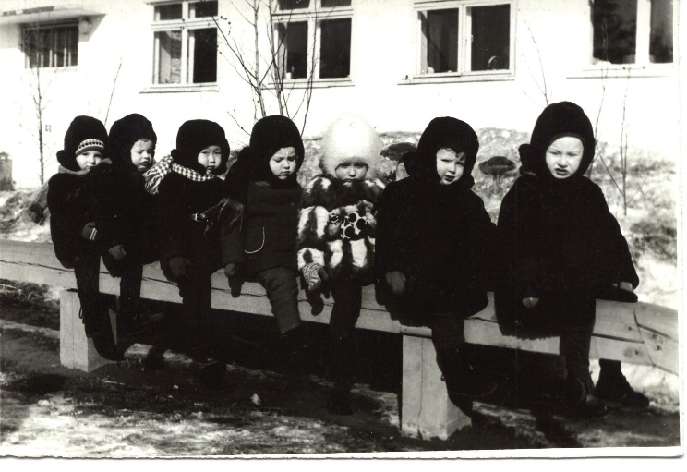
Горелова Вера Ивановна
заведующая 1971 - 1978
Панова Раиса Николаевна
заведующая 1978 - 1985
Они создавали условия в детском саду «Звёздочка» , обеспечивающие благоприятное и комфортное пребывание детей и сохранение их здоровья.

Slide 4
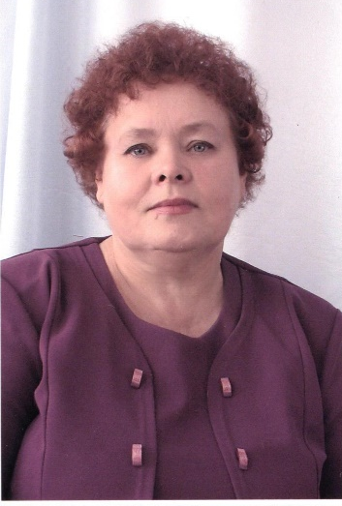

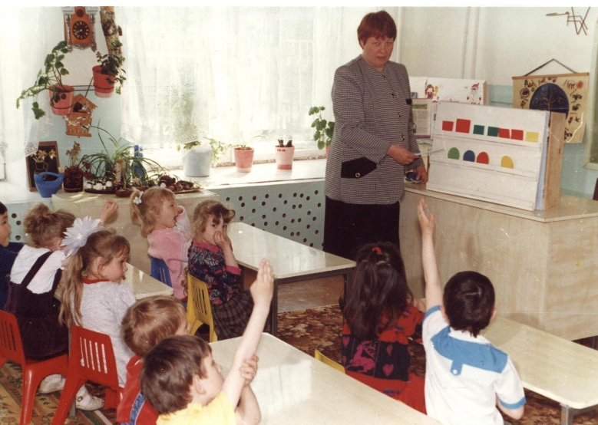
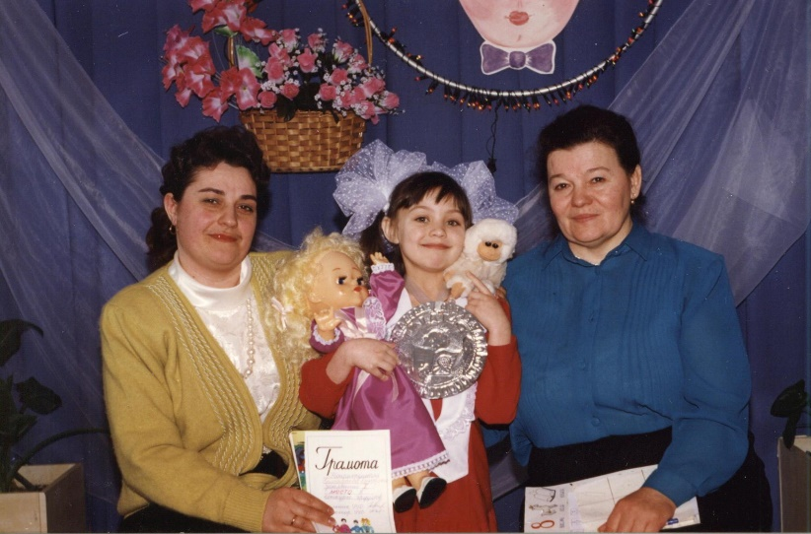
Раиса Николаевна Панова
Татьяна Алексеевна Капустина
Любовь Дмитриевна Преображенская
Для нас ценен опыт, накопленный нашими ветеранами, мы гордимся ими и не забываем о них. Каждый из них в разное время, отдал частичку своей души в развитие дошкольного учреждения «Звёздочка».

Slide 5
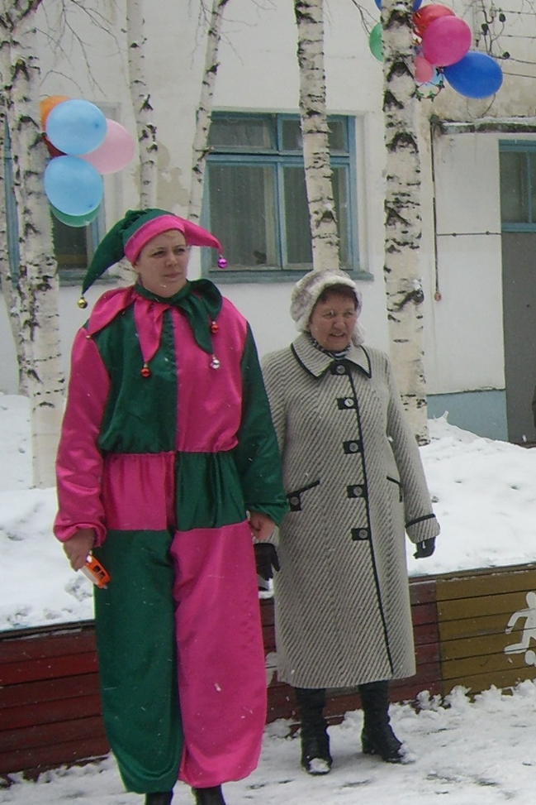
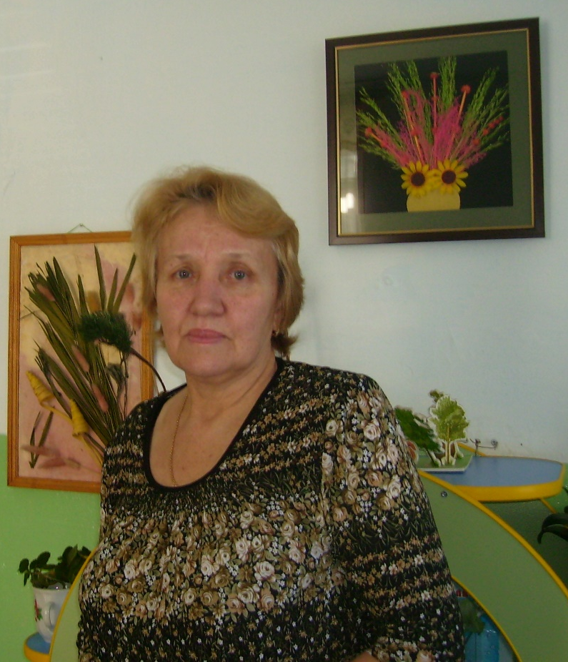
Мария Даниловна Бальчугова
Мария Даниловна помогала дошкольникам познавать самые важные, самые главные жизненные ценности и навыки, которые в дальнейшем будут способствовать развитию полноценной личности, социализированной в обществе.

Slide 6
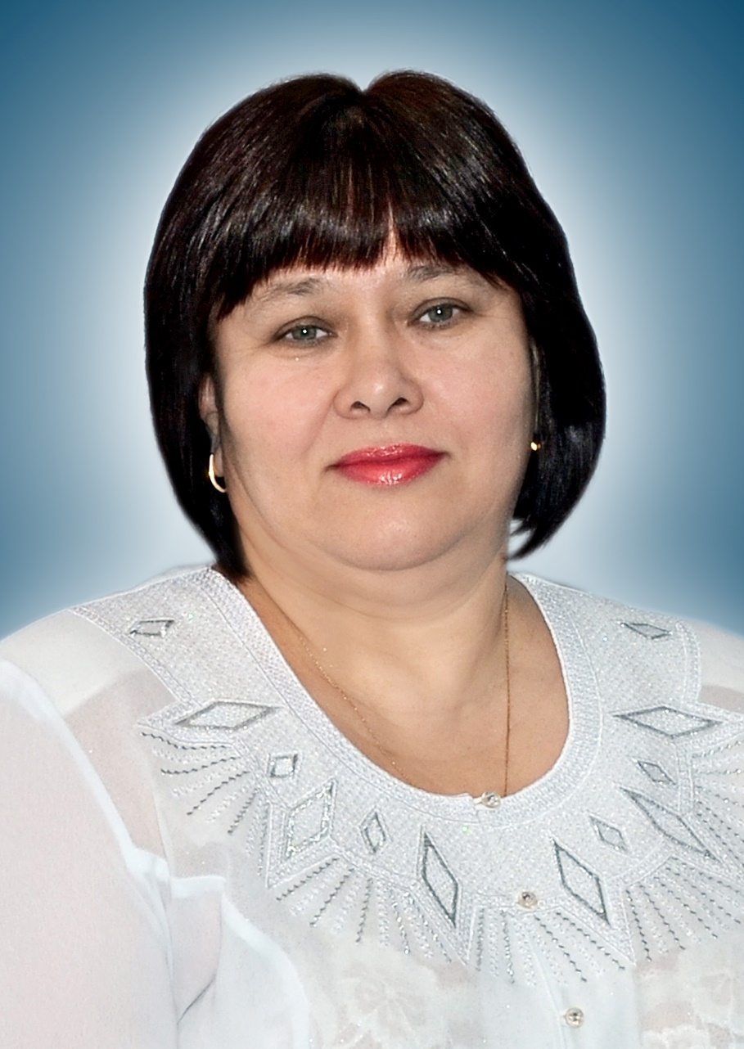
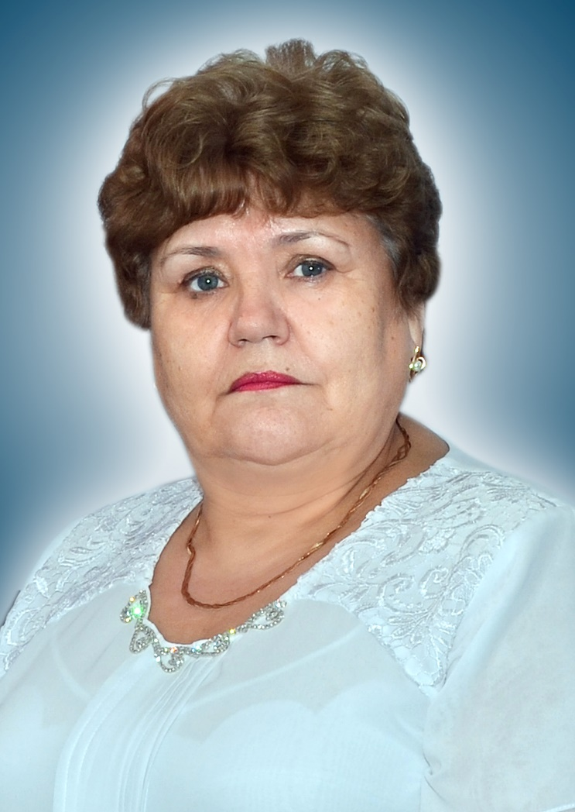
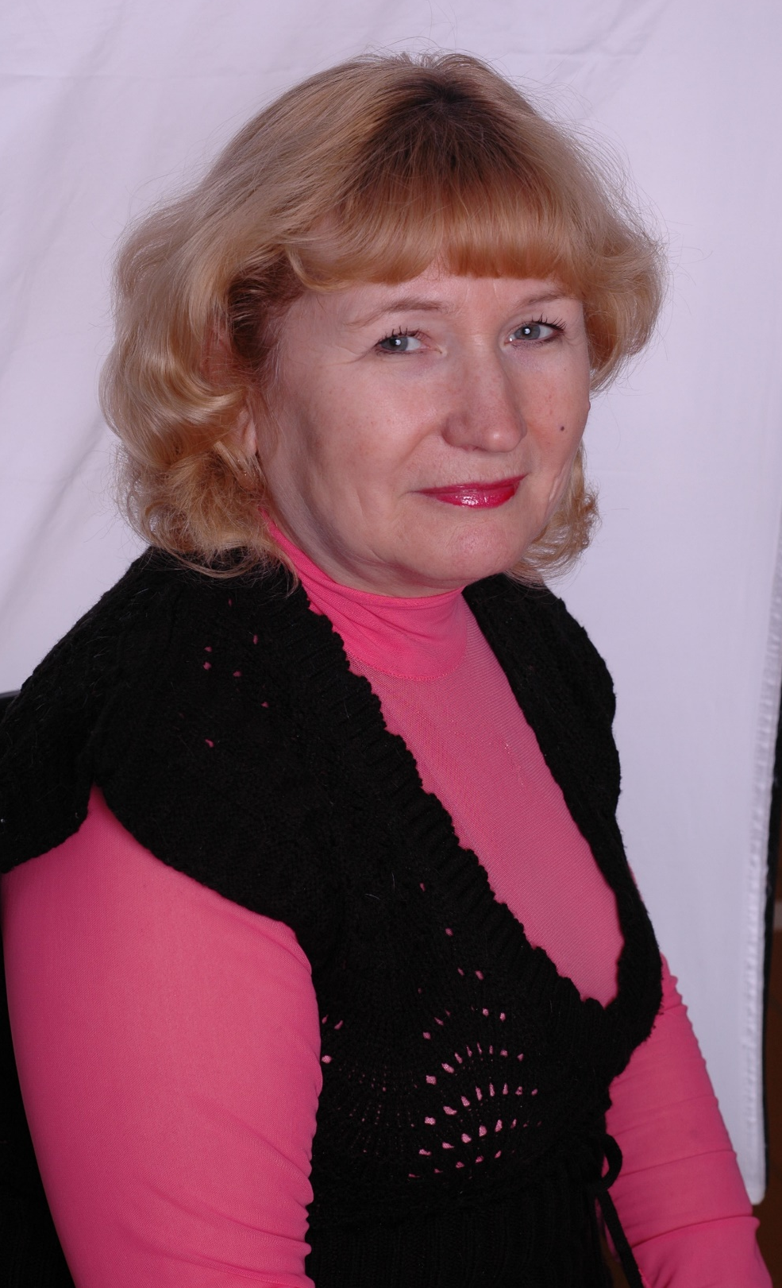
Большой вклад внесли в педагогическую «копилку» воспитатели Ольга Алексеевна Кучерова, Елена Антоновна Шипицына, Екатерина Васильевна Распопина.

Slide 7
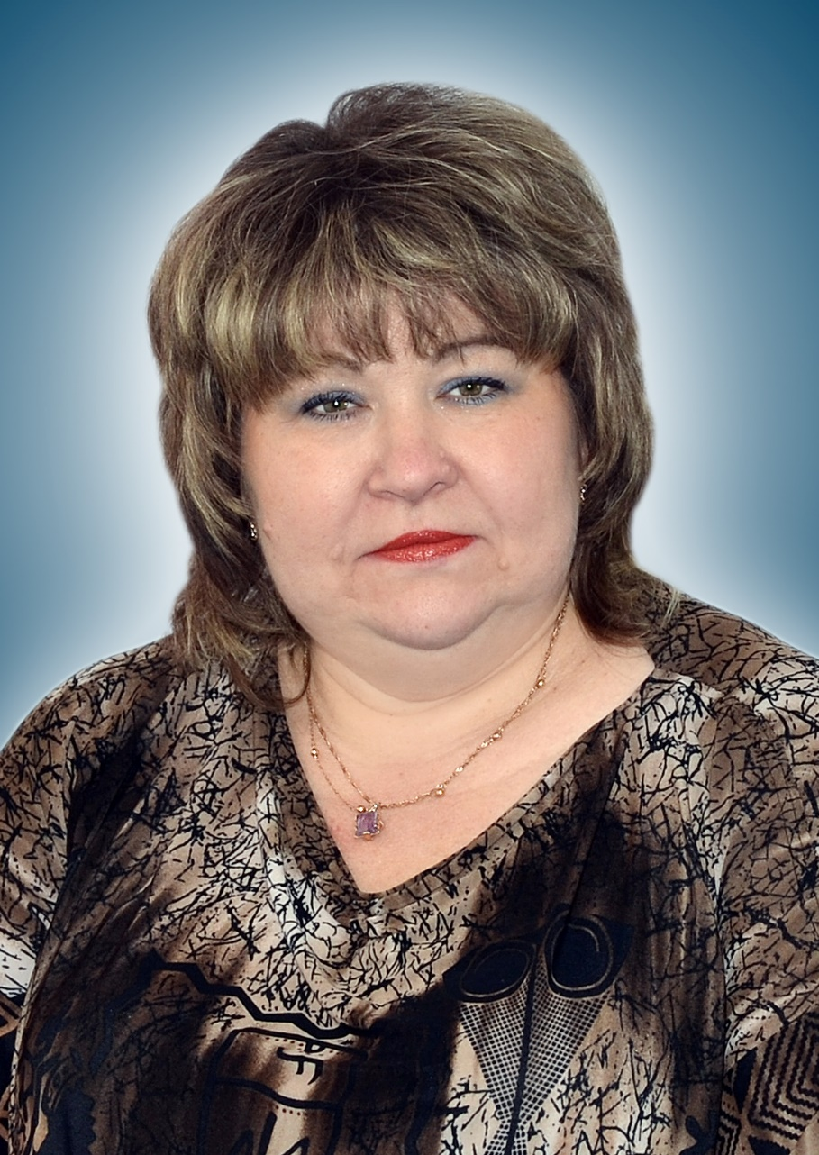
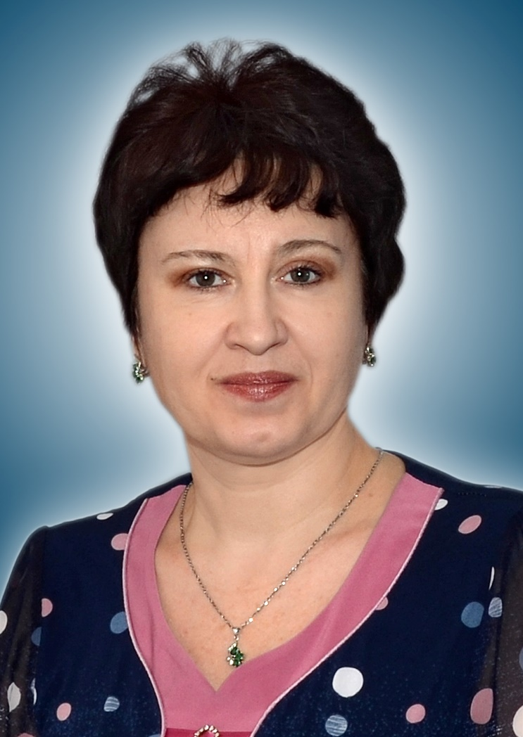
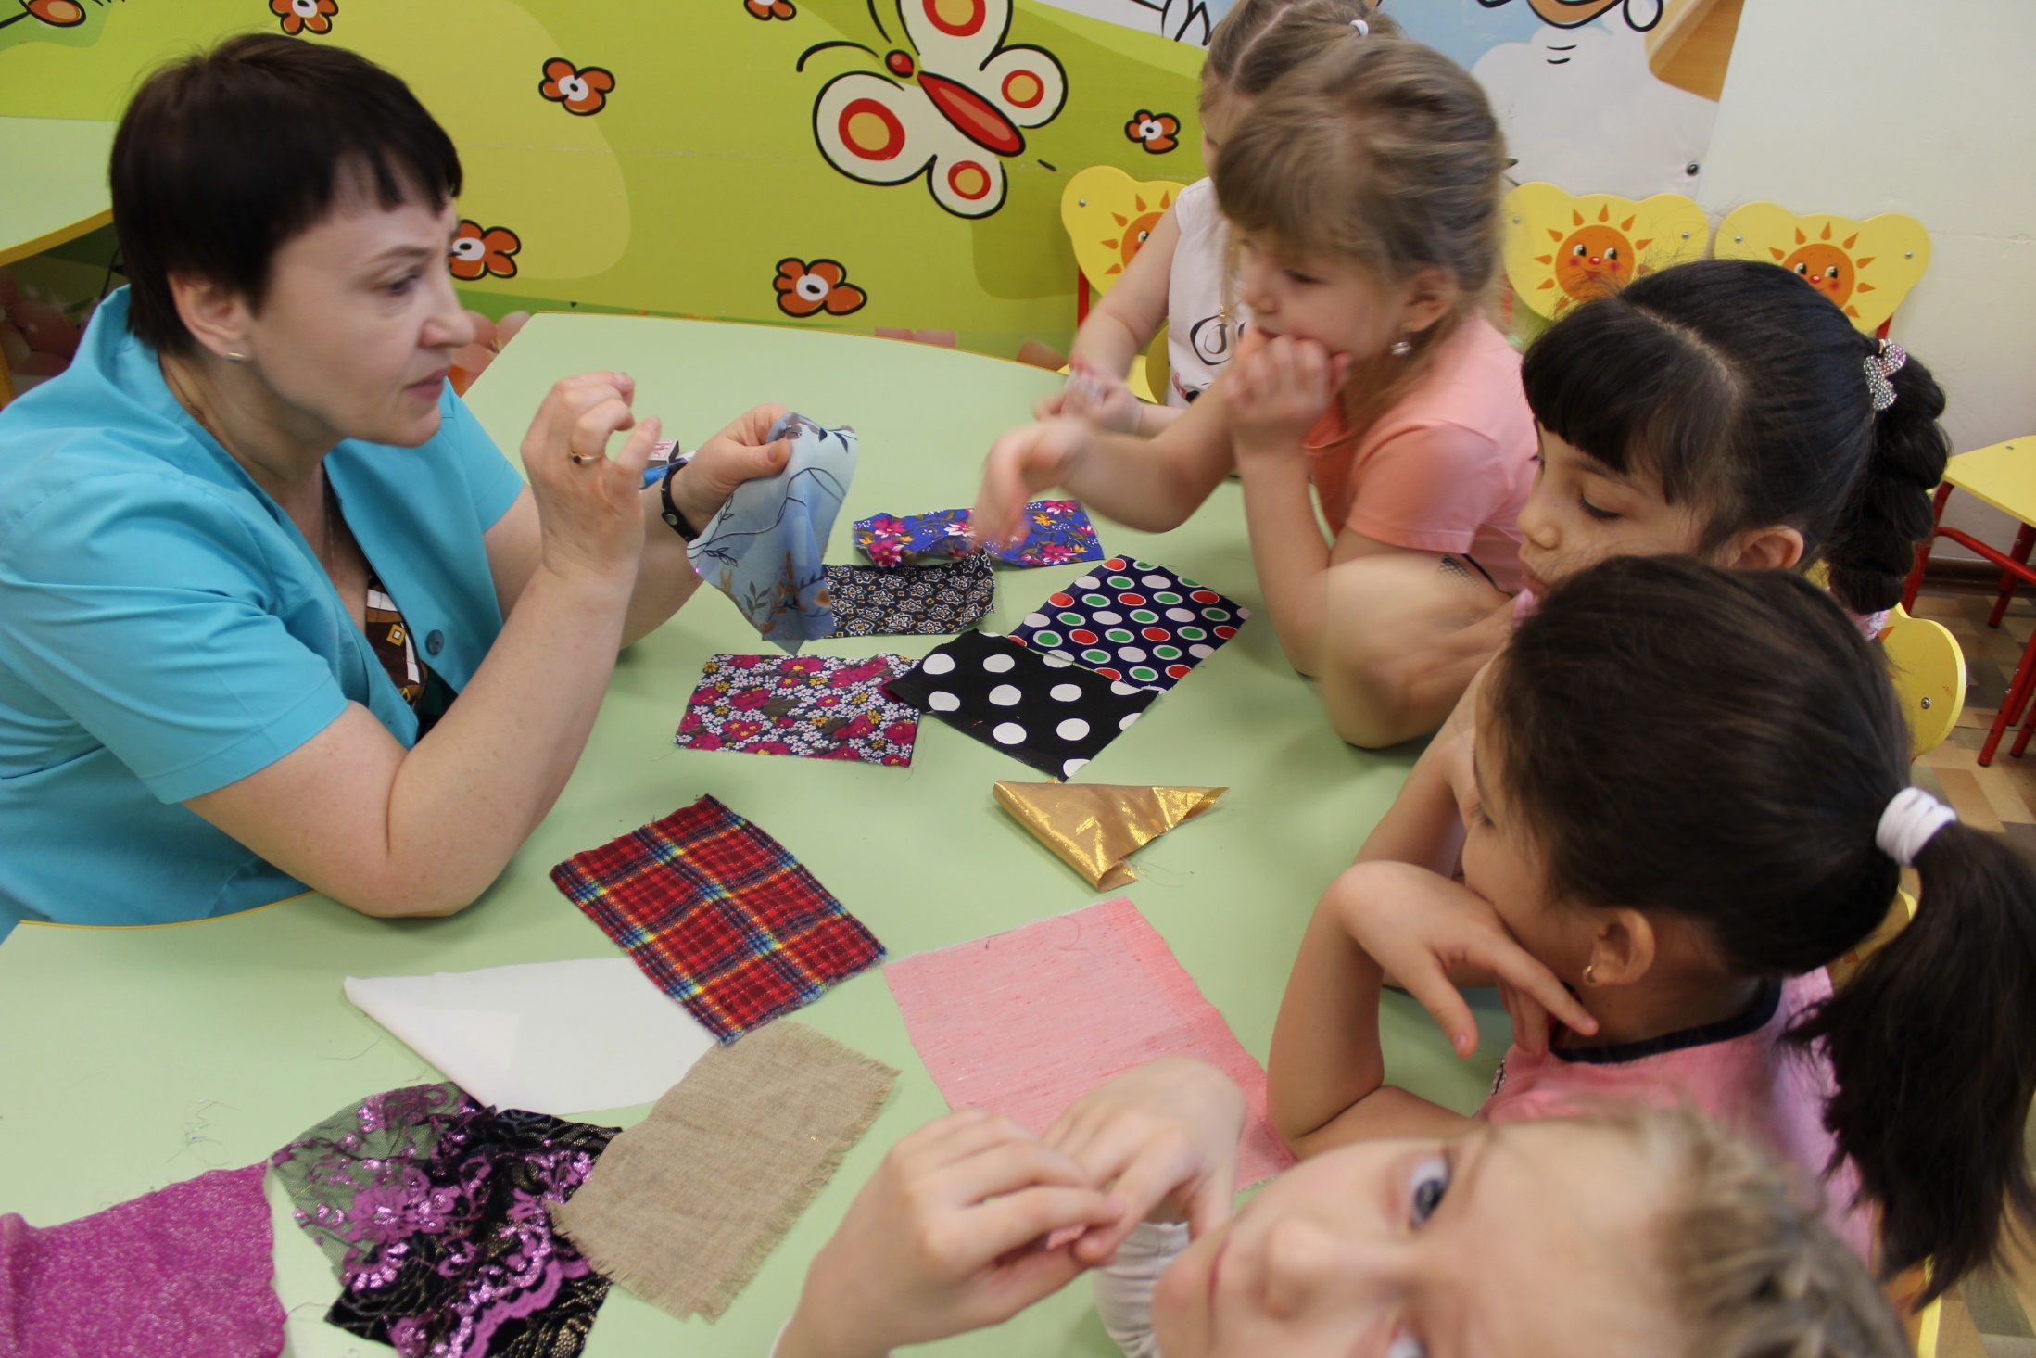
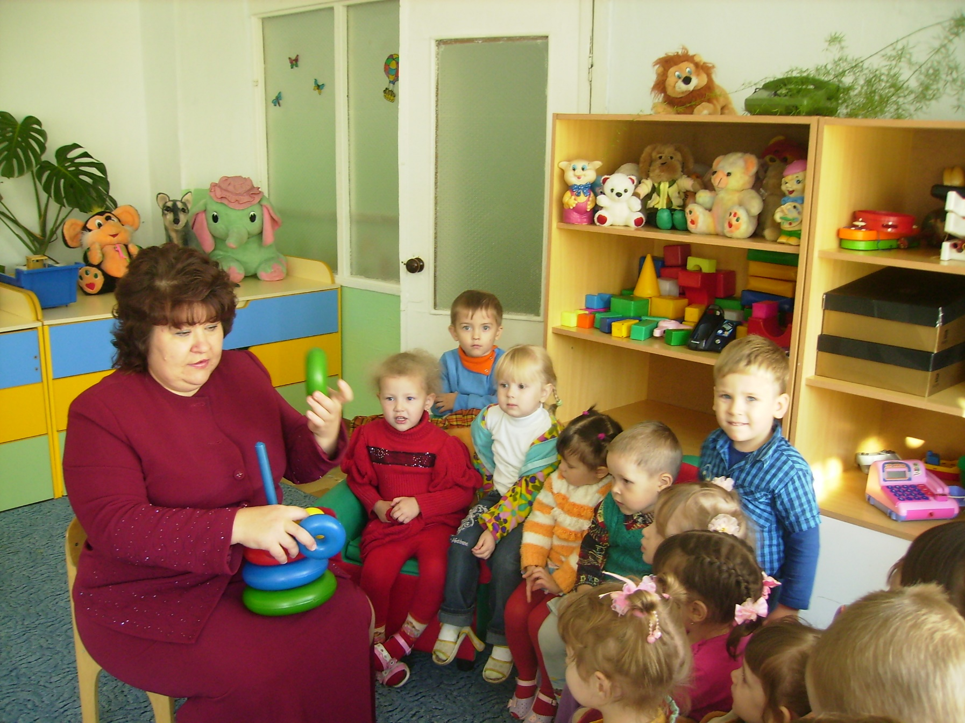
Юные пенсионеры
«Самое главное для нас - чтобы наши дети-дошкольники были здоровы, умны и счастливы»
Марина Борисовна Радионова
Марина Георгиевна Балеева

